Slide 1
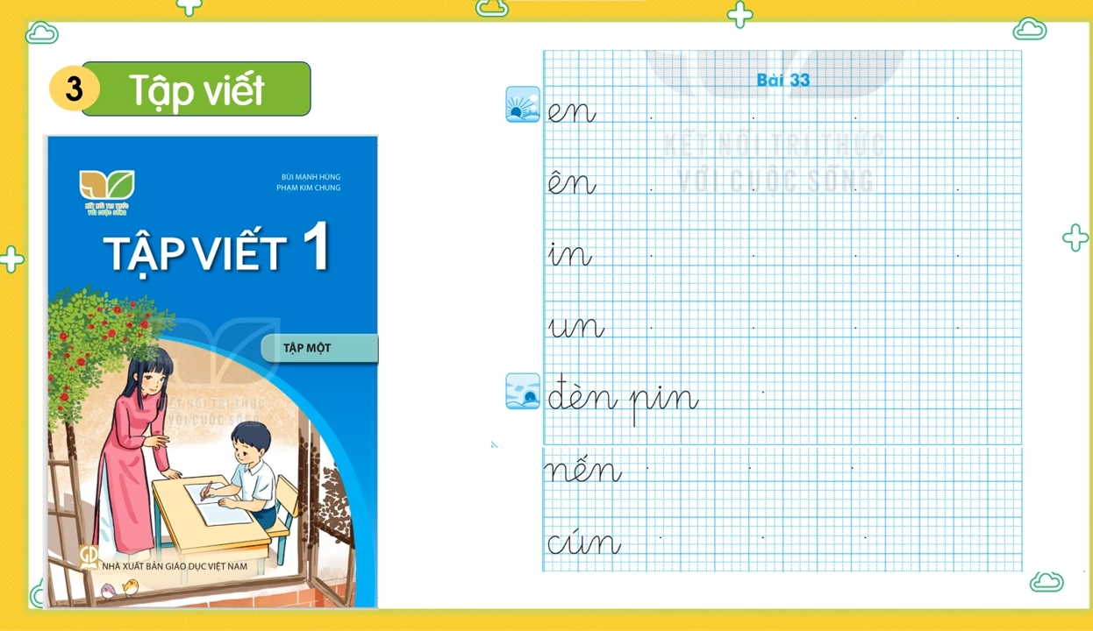

Slide 2
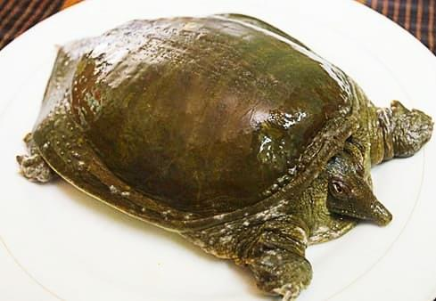
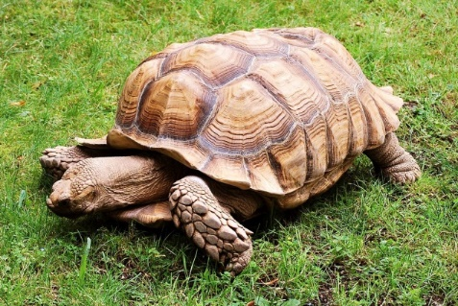
6
Đọc
Ba ba
Con gì tên gọi là “ba”
Ăn cua, ăn cá nhìn qua ngỡ rùa?
Rùa
Con gì quen vẻ già nua
Bốn chân ngắn ngủn, thỏ thua chả ngờ?
(Phúc Định)

Slide 3
Con gì tên rõ là “cha”
Có chứa chữ số nhìn qua ngỡ rùa?
Con gì quen vẻ già nua
Bốn chân ngắn ngủn, thỏ thua chả ngờ?
(Phúc Định)

Slide 4
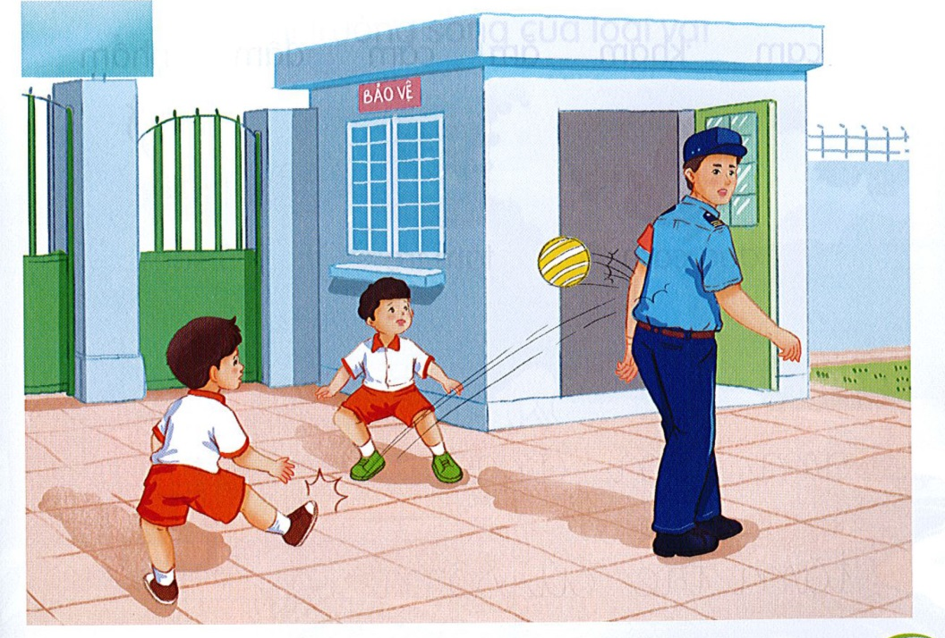
7
Nói
Xin lỗi

